Slide 1
Odborný seminář k odborným otázkám zdravotnického školství
8. dubna 2025, Praha MŠMT

Slide 2
Trocha statistiky
https://data.cermat.cz/aktuality/aktualita/297-data-o-prihlaskach-do-oboru-ss-v-1-kole
https://www.vzdelavanivdatech.cz/sekceSS1.php

Slide 3
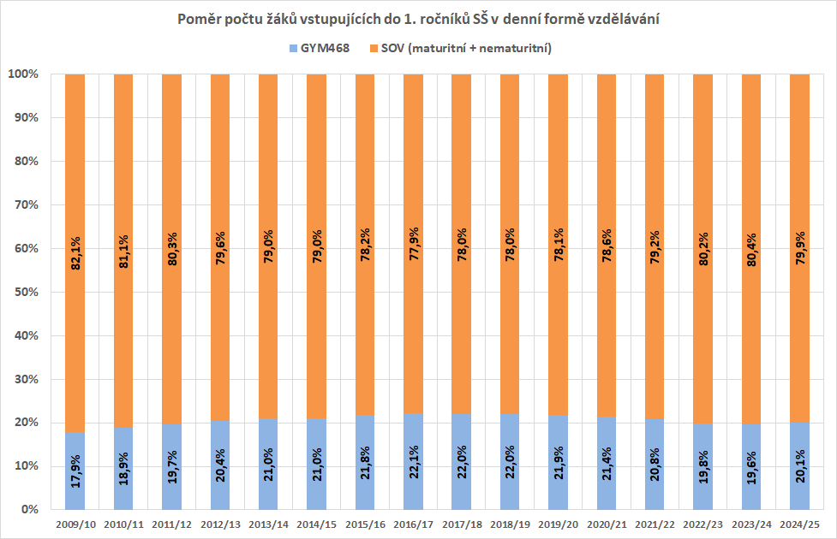

Slide 4
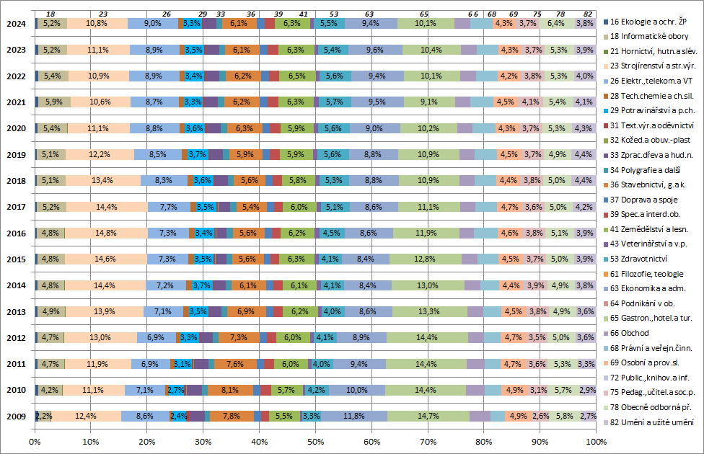
Trendy ve středním vzdělávání – vstup do středních škol
Podíly žáků ve SOŠ přijatých do 1. r. (E+H+M+L0 denní) – zdroj statistika NPI ČR

Slide 5
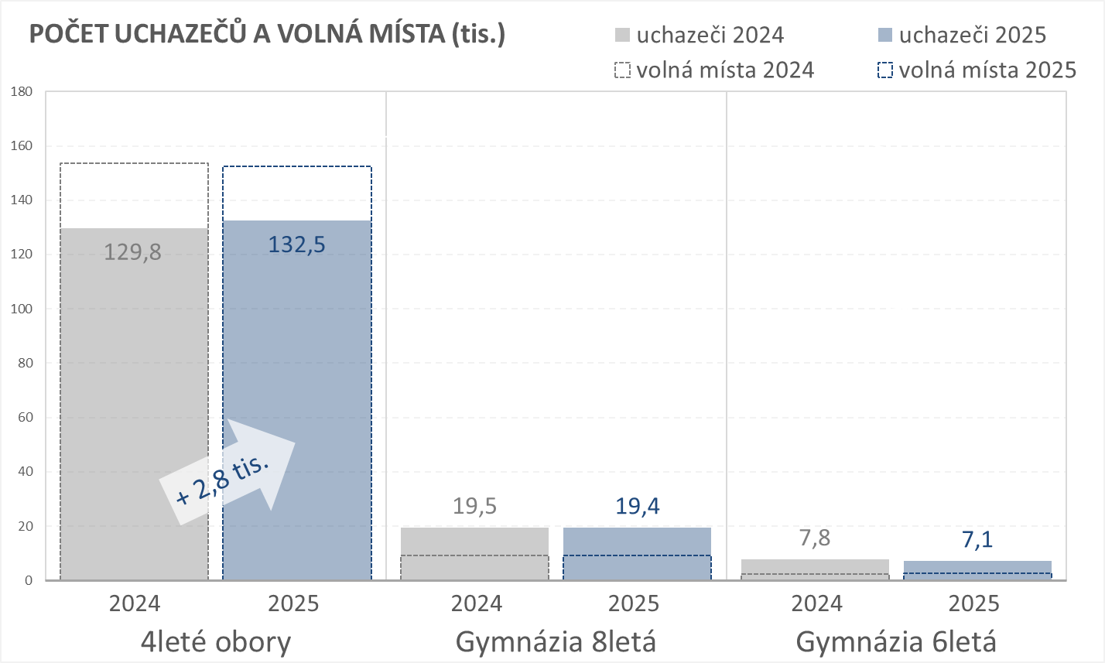
počet přihlášených uchazečů a počet volných míst
Celkový počet uchazečů 159,0 tis. (loni 157,0 tis.), meziroční nárůst 2,0 tis. (+1,3 %)
Do 4letých a kratších oborů se přihlásilo 132,5 tis., oproti 2024 nárůst 2,8 tis. (+2,1 %).
Počet volných míst ve 4letých a kratších oborech 152,5 tis., meziroční pokles o 1,2 tis.
8letá gymnázia – 19,4 tis. uchazečů, meziročně srovnatelné
Počet volných míst v 8letých gymnáziích 9,3 tis., nepatrný meziroční nárůst
6letá gymnázia – 7,1 tis. uchazečů, o 0,7 tis. méně než v roce 2024 (-8,4 %)
Počet volných míst v 6letých gymnáziích 2,5 tis., oproti roku 2024 bez výrazných změn
Nárůst počtu přihlášek na uchazeče mezi zájemci o 4leté obory – 3 a více přihlášek podalo 85 % z nich
Počet volných míst v 1. ročnících (tis.)
153,7
152,5
9,2
9,3
2,5
2,5
Průměrný počet přihlášek na uchazeče
2,77
2,82
2,16
2,15
2,25
2,25

Slide 6
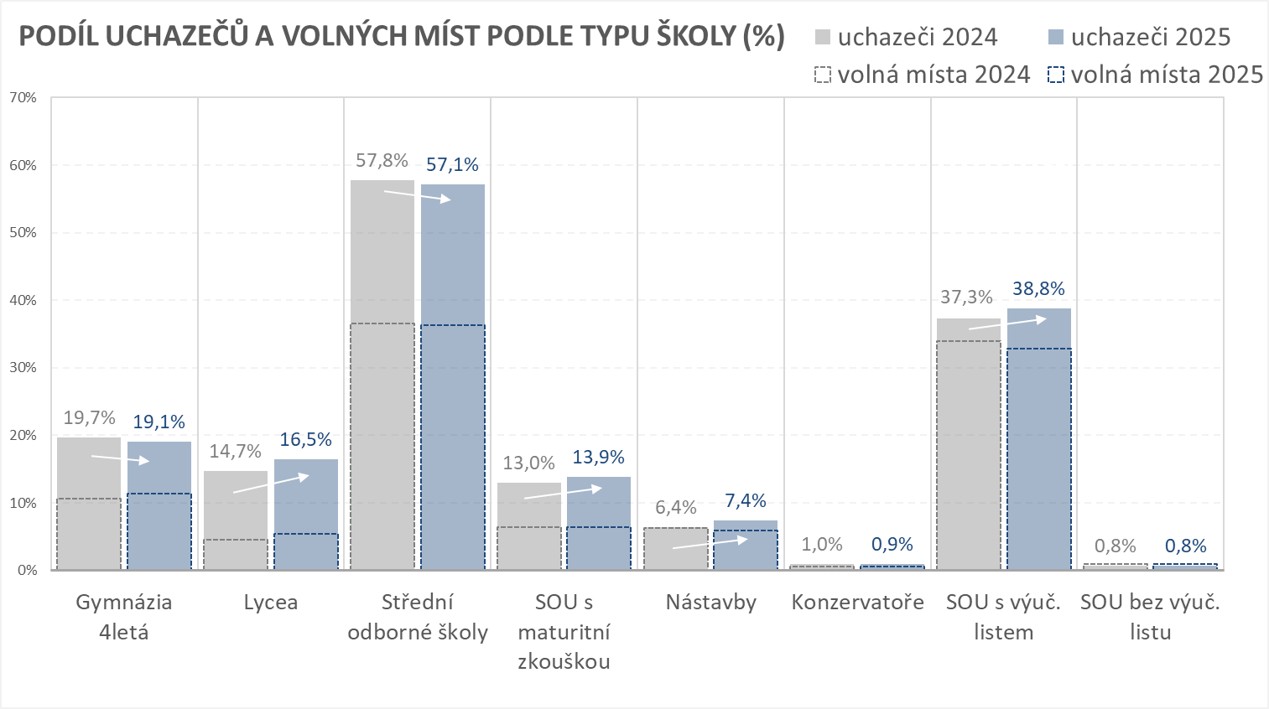
uchazeči O 4letÉ oborY PODLE TYPU ŠKOLY
Alespoň jednu přihlášku do 4letých gymnázií podalo 19 % uchazečů (25,3 tis.) uchazečů, mírný meziroční pokles
Nárůst zájmu o lycea – alespoň jednu přihlášku podala šestina (21,9 tis.) uchazečů (o 2,7 tis. více než loni)
SOŠ – 57 % (75,7 tis.) uchazečů, mírný meziroční pokles relativního zastoupení
SOU s maturitou – 14 % uchazečů, mírný nárůst oproti roku 2024
SOU s výučním listem – alespoň jednu přihlášku podalo necelých 39 % (51,3 tis.) uchazečů
Nástavbové studium – 9,8 tis., meziroční nárůst počtu uchazečů o 1,5 tis. (+18 %)
Počet uchazečů | Gymnázia 4letá | Lycea | Střední odborné školy | SOU s maturitní zkouškou | Nástavby | Konzervatoře | SOU s výuč. listem | SOU bez výuč. listu
2024 | 25 591 | 19 134 | 74 998 | 16 809 | 8 297 | 1 245 | 48 351 | 977
2025 | 25 313 | 21 853 | 75 737 | 18 402 | 9 783 | 1 255 | 51 391 | 1 014

Slide 7
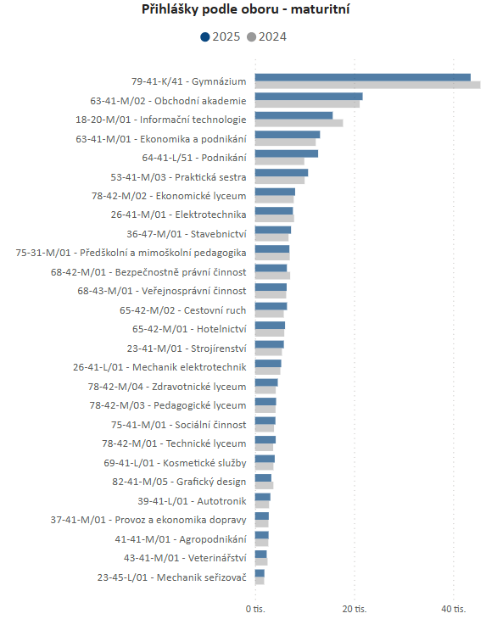
nejvíce volené 4leté maturitní obory
Po 4letých gymnáziích jsou nejčastější volbou obory SOŠ - Obchodní akademie, Informační technologie, Ekonomika a podnikání, Praktická sestra
Mezi nástavbovými obory dominuje obor Podnikání, meziročně nárůst zájmu (+2,9 tis. / +30 %)
Nejvýraznější meziroční změny:
  pokles oboru Informační technologie (-2,1 tis./-12 %)
  pokles 4letých gymnázií (-1,9 tis./-4 %)
  vstup oboru Všeobecné lyceum (pokusné ověřování) (1 880 přihlášek)

Slide 8
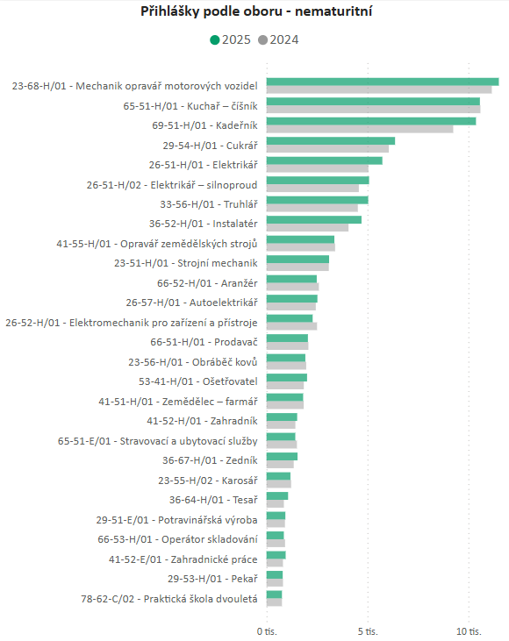
nejvíce volené NEmaturitní obory
Nejvíce volené nematuritní obory – Mechanik opravář motorových vozidel, Kuchař–číšník, Kadeřník
Nejvýraznější meziroční změny:
  Nárůst zájmu o bory Kadeřník, Elektrikář, Instalatér

Slide 9
Upozornění k procesu přijímacího řízení

Slide 10
!!! POZOR !!! POZOR !!! POZOR !!! POZOR !!! POZOR !!! POZOR !!! POZOR !!!
Špatná praxe některých škol
I přesto, že některé obory vzdělání nemají podmínku zdravotní způsobilosti, tak někteří ředitelé škol potvrzení
o zdravotní způsobilosti vyžadují => NELZE.
Někteří ředitelé do hodnotících kritérií zahrnují i chování => NELZE.

Slide 11
§ Legislativní práce
ve vazbě na novelu ŠZ
Aktuálně (stav ke dni 8. dubna 2025) je tisk 829/0
před jednáním schůze PS PČR zaměřené na třetí čtení.

Slide 12
Připravované novely vyhlášek
Vyhláška č. 422/2023 Sb., o přijímacím řízení ke střednímu vzdělávání
Úprava podmínek při přijímání uchazečů podle § 20
Změna harmonogramu přijímacího řízení u konzervatoří
„Balíček“ úprav, které reagují na vyhodnocení nového systému přijímacího řízení
Vyhláška č. 13/2005 Sb., o středním vzdělávání
Kombinovaná výuka
Duální praktické vyučování
Vyhláška č. 47/2005 Sb., o ukončování středního vzdělávání závěrečnou zkouškou
Účast odborníka z „duální praxe“ u ZZ v rámci poskytování duálního praktického vyučování

Slide 13
Připravované novely vyhlášek
Vyhláška č. 177/2005 Sb., o ukončování středního vzdělávání maturitní zkouškou
Certifikáty v rámci profilové části MZ (nahrazení prostřednictvím standardizované zkoušky)
Komplexní profilová práce nahrazující profilovou část MZ
Účast odborníka z praxe v rámci poskytování duálního praktického vyučování
Vyhláška č. 3/2015 Sb., o některých dokladech ve vzdělávání
úprava tiskopisů ve vazbě na novelu vyhlášky č. 177/2005 Sb.
Vyhláška č. 10/2005 Sb., o vyšším odborném vzdělávání
Přechod Akreditační komise VOV pod „nový“ Národní akreditační úřad
Kombinovaná výuka
Duální vzdělávání (obdobně jako ve středním vzdělávání)
Programy krátkého cyklu
+ již dříve navržené úpravy, které prošly meziresortním připomínkovým řízením

Slide 14
PřipravovanÉ novely nařízení vlády
Nařízení vlády č. 211/2005 Sb., o soustavě oborů vzdělání
Doplnění dalších ověřených dvojic oborů L0+H v PO
Vymezení oborů vzdělání, které nebudou konat komplexní profilovou práci
Návaznost zdravotnických oborů vzdělání SŠ ➔ VOŠ
Návaznost oborů vzdělání v režimu krátkého cyklu
Úprava podmínek zdravotní způsobilosti:
    z doporučení SUZ,
    SPLDD,
    změna podmínek v legislativě MZDR

Slide 15
PřipravovanÉ nelegislativní dokumenty
Rámcové vzdělávací programy středního odborného vzdělávání
Citace z novely školského zákona: „Kombinovanou výukou lze uskutečňovat praktické vyučování, pouze pokud tak stanoví rámcový vzdělávací program daného oboru středního vzdělání .“
V rámci kombinované výuky je potřeba stanovit, které části praktického vyučování v rámci RVP bude nebo nebude moci být realizováno v rámci kombinované výuky.

Slide 16
§ Další legislativní práce

Slide 17
Připravované novely vyhlášek
Vyhláška č. 108/2023 Sb., o školských výchovných a ubytovacích zařízeních a …
Změny v ustanovení týkající se úplaty za ubytování v domově mládeže a v internátě ve smyslu jejího navýšení, zejména z důvodu růstu cen a inflace.
Cílem právní úpravy je reflektovat ekonomický vývoj ve společnosti s tím, aby úplata za ubytování odpovídala potřebám praxe a fungovala v čase bez nutnosti měnit prováděcí právní předpis jako automat prostřednictvím stanoveného procentního podílu z měsíční minimální mzdy, která by měla kontinuálně růst.
Porovnání | Domov, úplata dle odst. 2 § 5 |  | Internát, úplata dle odst. 2 § 9
 | nyní | nově | nyní | nově
pokoj I. kategorie | 1 600 Kč | 2 620 Kč (12,5 %) | 1 600 Kč | 3 120 Kč, (15 %)
pokoj II. kategorie | 900 Kč | 1 976 Kč (9,5 %) | 900 Kč | 1 976 Kč, (9,5 %)

Slide 18
Výzvy

Slide 19
výzvy
Přechod AK VOV pod „nový“ NAÚ
Programy krátkého cyklu na VOŠ
Modernizace institutu školské právnické osoby

Slide 20
Děkujeme vám za pozornost

